Slide 1
Medizinische Daseinsvorsorge in der Stadt Gröningen
1.Quartiersentwicklung des
ehemaligen Edelhofes in
Gröningen
2. Stadtkernentwicklung im
Stadtkern Großalsleben

Slide 2
1. Quartiersentwicklung des ehemaligen Edelhofes in Gröningen - Gebietsgröße: ca. 1,5 ha - entstand aus der Zusammenlegung dreier Rittergüter um 1768 - liegt im Denkmalsbereich „Altstadt Gröningen“, Teilbereiche Einzeldenkmal

Slide 3
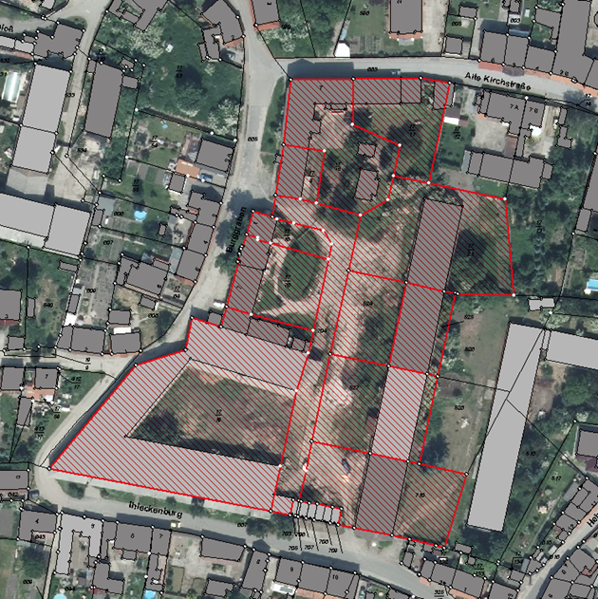
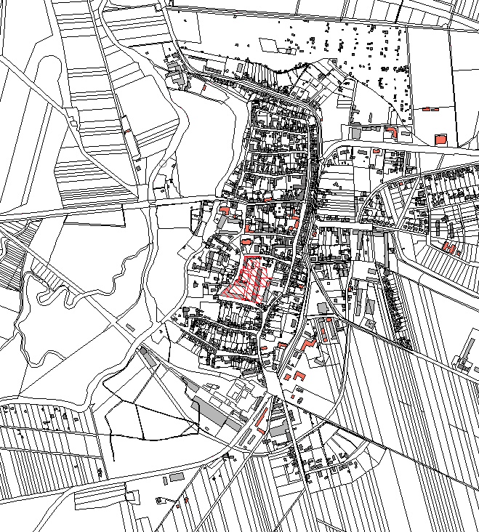
Gebietsabgrenzung des Edelhofes

Slide 4
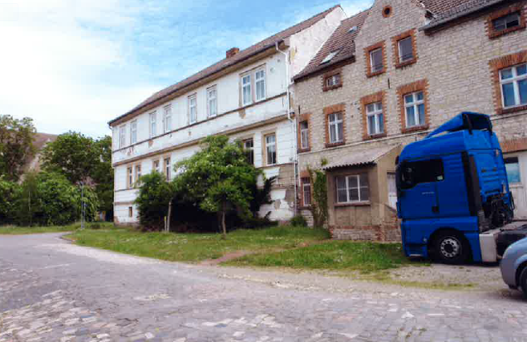
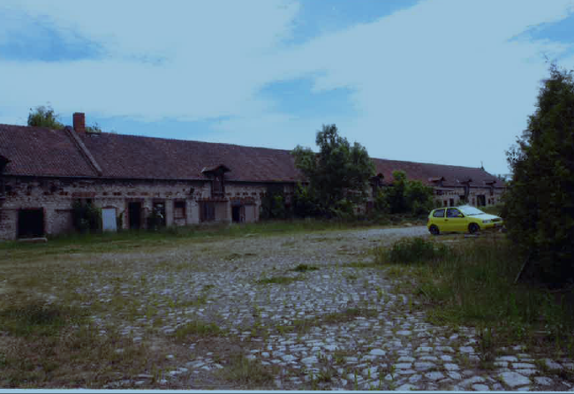
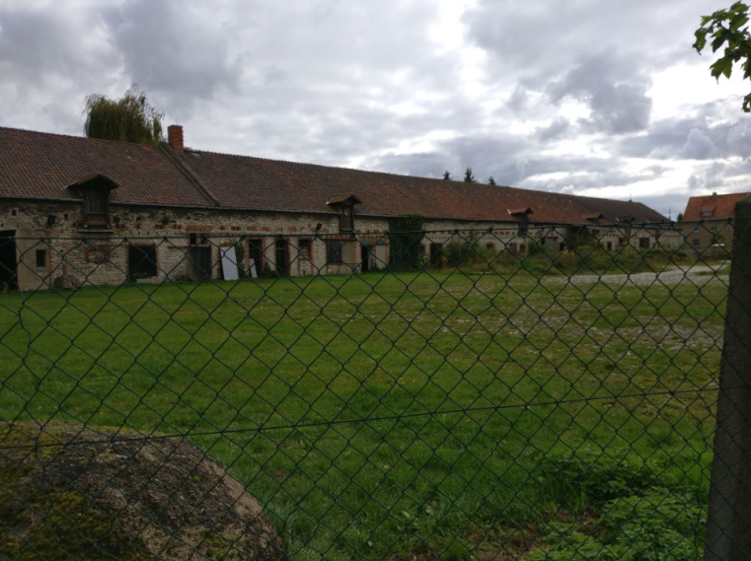
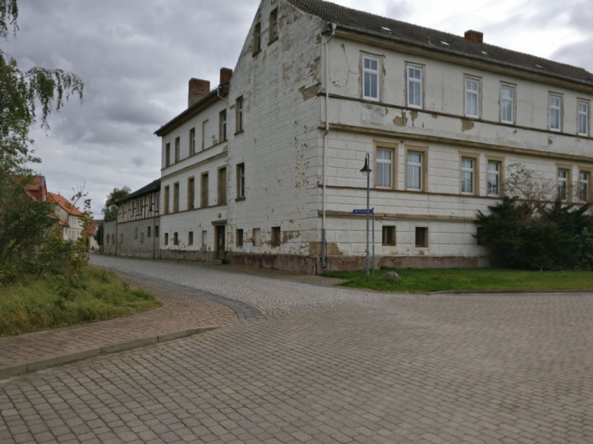
Bildliche Darstellung des Edelhofes Gröningen

Slide 5
Entwicklungsansätze - Bestandteil des ISEK Gröningen 2030 (Integriertes Stadtentwicklungskonzept) - Sicherung und Wiedernutzung der historischen Gebäude und Scheunen - barrierefreies Wohnen

Slide 6
- Schaffung von Kommunikationsbereichen - Aufbau eines Ehrenamtsdienstes - Einrichtung eines Kinderhotels mit Kindertagesstätte - Entwicklung eines kleinen Wohngebietes - Freiraumentwicklung und Erschließung

Slide 7
2. Stadtkernentwicklung im Stadtkern Großalsleben - Lage: Kirchstraße 2 und 3 - Gesamtfläche: 2.951 m² - leerstehende Wohngrundstücke - ehemalige Ackerbürgerhöfe um 1800 - liegt im Denkmalsbereich „Ortskern“, Wohnhaus Kirchstraße 2- Einzeldenkmal

Slide 8
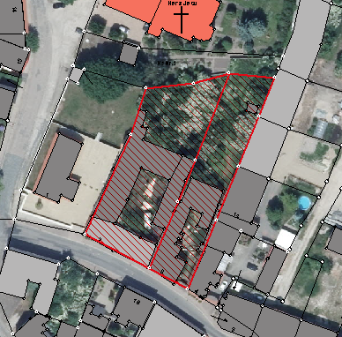
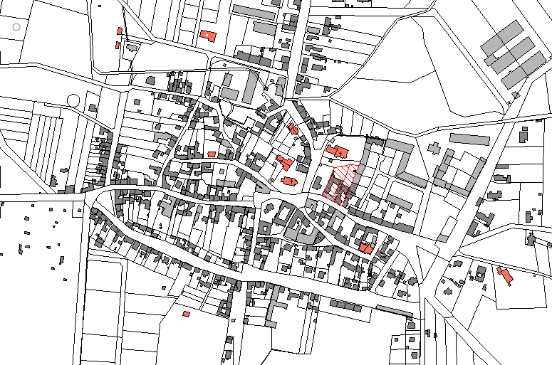
Gebietsabgrenzung

Slide 9
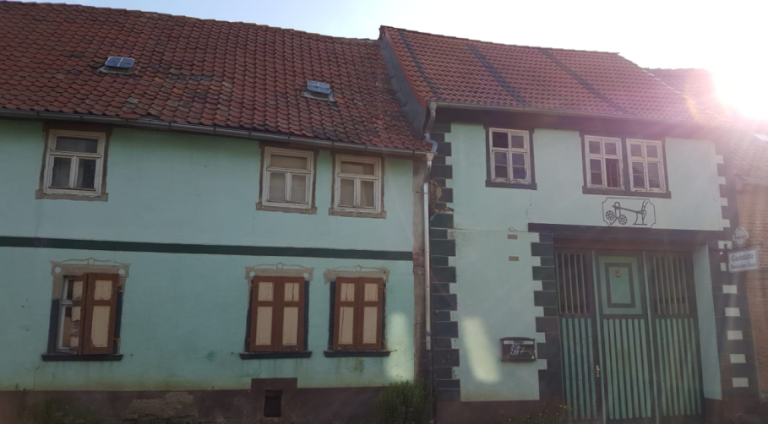
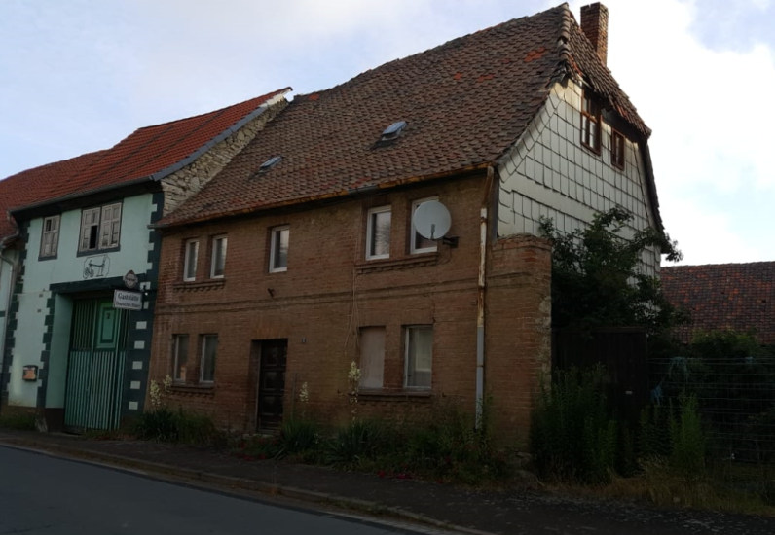
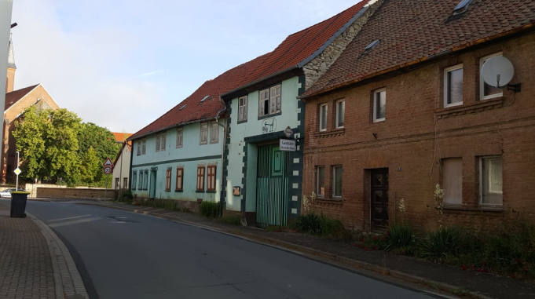
Bildliche Darstellung Kirchstraße 2 und 3

Slide 10
Entwicklungsansätze - Bestandteil des ISEK Gröningen 2030 (Integriertes Stadtentwicklungs- konzept) - Rückbau der Gebäude und Baufeldfreimachung - Ausbau zu einem kombinierten Zentrum für Medizin und Nahversorgung

